Slide 1
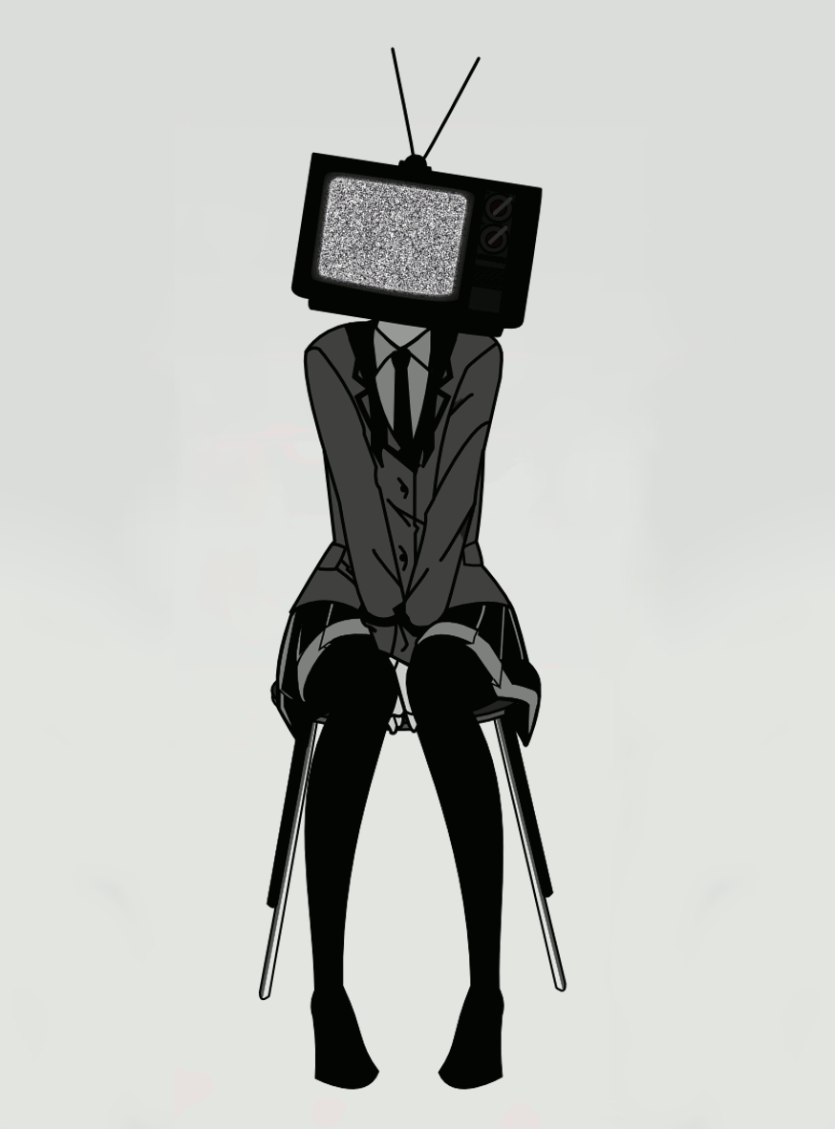
ILMU KOMUNIKASI
Sejarah, definisi,
dan Tujuan

Slide 2
Sejarah
Komunikasi adalah produk budaya. Maka seperti produk budaya yang lain komunikasi bergerak dari waktu ke waktu. Cara berkomunikasi dari tempat ke tempat yang lain juga berbeda sesuai dengan sejarah, kondisi geografis, perkembangan ilmu pengetahuan dan lain-lain.

Slide 3
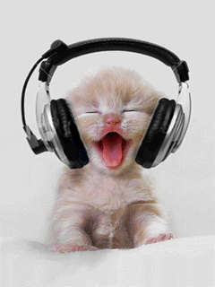
Di satu tempat seorang ibu dipanggil emak, enyak, embok, biyung dan panggilan lain. Dulu kita bisa mendengar orang memanggil ‘mama’, ‘ibu’, ‘umi’ kemudian populer memanggil ‘bunda’.

Slide 4
Pada masa lalu komunikasi hanya dilakukan dengan menggunakan suara dan gerakan tubuh, selanjutnya komunikasi berkembang menggunakan syimbul, tari, musik, lukisan di tas batu, dll. Sampai kemudian ditemukannya mesin cetak maka babak awal komunikasi moderen di mulai. Pada babak ini orang dapat menyampaikan dan memperbanyak informasi, ide, pengetahuan melalui buku.

Slide 5
Alat komunikasi
Alat komunikasi juga bergerak sesuai dengan perkembangan teknologi. Hal ini dapat kita lihat dari lagu-lagu.
Kita ingat Dewa 19 pernah menganyikan lagu ‘Kangen’. Lagu itu diciptakan dalam era surat, era perangko. Lagu sebagai petanda era surat yang lain adalah ‘layang kangen’ karya Didi Kempot.

Slide 6

Alat komunikasi
Kita juga mengenal lagu berjudul SMS sebagai petanda sebuah lagu diciptakan pada era telpun sesluler sedang marak.
Kemudian group band Gigi menciptakan lagu ‘facebook’ sebagai petanda era media sosial.

Slide 7
Menurut Onong Uchjana Effendy, dalam bukunya Komunikasi teori dan praktik bahwa istilah lain dari komunikasi adalah publistik dan jurnalistik. Mulanya adalah ide seorang tokoh jurnalisme Amerika Serika Joseph Pulitzer. Ia memiliki ide membuat sebuah sekolah ‘School Of Journalism’ sebagai lembaga untuk meningkatkan kemampuan wartawan. Kemudian Charles Eliot dan Nicholas Murray Butler rektor Harvard University dan Colombia University memberi tanggapan positif.

Slide 8

Di Amerika Serikat koran pertama didirikan di Harvard College pada tahun 1632. Dan lebih dua abad kemudian yaitu tahun 1903 ide pendirian sekolah komunikasi dari Joseph Pulitzer tersebut terlontar.

Slide 9
Pengertian komunikasi
Disampaikan oleh Joseph A. DeVito dalam bukunya Komunikasi antar manusia, komunikasi mengacu kepada tindakan, oleh satu orang tau lebih, yang mengirim dan menerima pesan yang terdistorsi oleh gangguan (noise), terjadi dalam suatu konteks tertentumempunyai pengaruh tertentu, dan ada kesempatan untuk melakukan umpan balik.

Slide 10
Komunikasi antar manusia bidang dan tujuan
Bidang komunikasi antar manusia | Beberapa tujuan yang lazim
Intrapribadi: komunikasi dengan diri sendiri | Berpikir, melakukan penalaran, menganalisis, merenung.
Antarpribadi: komunikasi antara dua orang. | Mengenal, berhubungan, mempengaruhi, bermain, dan membantu.
Kelompok kecil: komunikasi dengan sekelompok kecil orang. | Berbagi informasi, mengembangkan gagasan, memecahkan masalah, membantu.
Organisasi: komunikasi dalam suatu organisasi formal | Meningkatkan produktifitas, membangkitkan semangat kerja, memberi informasi, meyakinkan.
Publik (terbuka): komunikasi dari pembicara kepada khalayak | Memberi informasi, menyakinkan, menghibur.

Slide 11

Komunikasi antar manusia
Bidang | Tujuan
Antarbudaya: komunikasi antara orang dari budaya yang berbeda. | Mengenal, berhubungan, mempengaruhi, bermain, membantu.
Massa: komunikasi yang diarahkan kepada khalayak yang sangat luas, disalurkan melalui sarana audio dan auatu visual. | Menghibur, menyakinkan (mengukuhkan, mengubah, mengangktifkan) memberi informasi, mengukuhkan status, membius, menciptakan rasa persatuan.

Slide 12
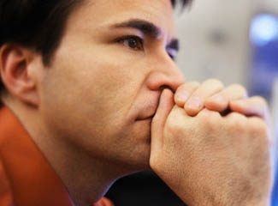
Komunikasi intra pribadi

Slide 13
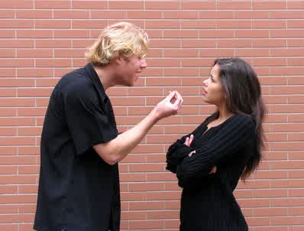
Komunikasi antarpribadi

Slide 14
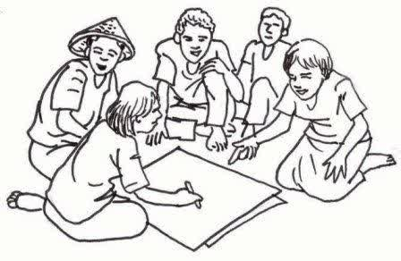
Komunikasi kelompok kecil

Slide 15
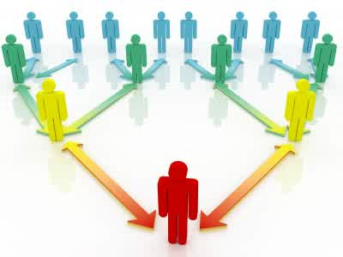
Organisasi

Slide 16
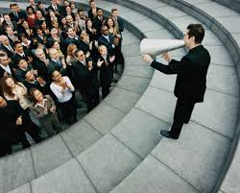
Publik

Slide 17
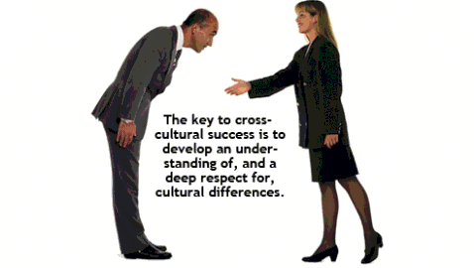
Antar Budaya

Slide 18
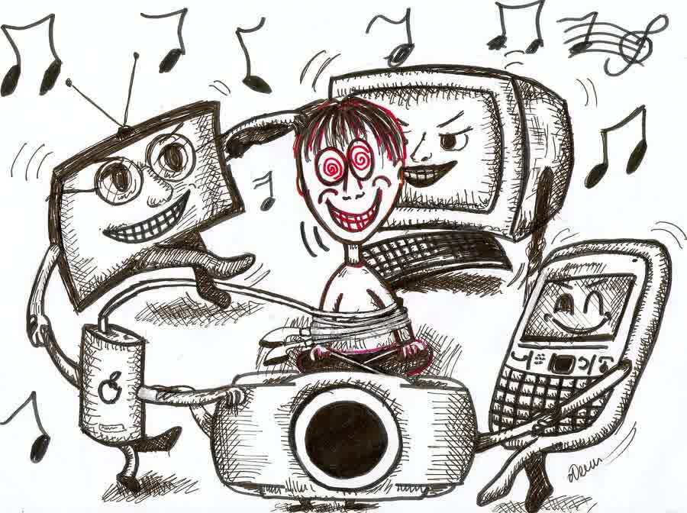
Massa

Slide 19
Menurut para ahli yang lain
Menurut Onong Uchjana Effendy komunikasi adalah proses penyampaian pesan oleh seseorang kepada orang lain untuk memberitahu, mengubah sikap, pendapat, atau perilaku, baik secara lisan (langsung) ataupun tidak langsung (melalui media)
Menurut Charles H. Cooley (Effendy, 1992 : 40), komunikasi adalah mekanisme yang menyebabkan terjadinya hubungan antar manusia dan yang mengembangkan semua lambang pikiran bersama - sama dengan alat untuk menyiarkan dalam ruang dan merekamnya dalam waktu, kata - kata tertulis, percetakan, telegram, dan apa saja yang merupakan penemuan mutakhir untuk ruang dan waktu.
Carl I. Hovland; Komunikasi adalah suatu proses yang memungkinkan seseorang menyampaikan rangsangan (biasanya dengan menggunakan lambang verbal) untuk mengubah perilaku orang lain.

Slide 20
Menurut Joseph A. DeVito tujuan komunikasi adalah
Menemukan: saat kita berkomunikasi kita belajar mengenal diri kita sendiri dan mengenal orang lain.
Untuk berhubungan: Salah satu motivasi kita adalah berhubungan dengan orang lain. Membina dan memelihara hubungan dengan orang lain, ingin dicintai dan mencintai.
Untuk meyakinkan: Media massa ada sebagaian besar membujuk kita agar mengubah sikap dan perilaku kita.
Untuk bermain: sebgaian perilaku komunikasi kita untuk menghibur orang lain. Kita menyampaikan lelucon-lelucon, cerita-cerita untuk menghibur. Hiburan seringkali tujuan akhir komunikasi tetapi kadang juga sebagai cara untuk memelihara hubungan.

Slide 21
Tujuan Kumunikasi
Menurut Riant Nugroho (2004:72) tujuan komunikasi adalah menciptakan pemahaman bersama atau mengubah persepsi, bahkan perilaku. Sedangkan menurut Katz an Robert Kahn yang merupakan hal utama dari komunikasi adalah pertukaran informasi dan penyampaian makna suatu system social atau organisasi. Akan tetapi komunikasi tidak hanya menyampaikan informasi atau pesan saja, tetapi komunikasi dilakukan seorang dengan pihak lainnya dalam upaya membentuk suatu makna serta mengemban harapan-harapannya (Rosadi Ruslan, 2003:83). Dengan demikian komunikasi mempunyai peranan yang sangat penting dalam menentukan betapa efektifnya orang-orang bekerja sama dan mengkoordinasikan usaha-usaha untuk mencapai tujuan.

Slide 22
Tujuan komunikasi pada umumnya
Supaya yang kita sampaikan dapat mengerti, sebagai komunikator kita harus menjelaskan kepada komunikan (penerima) dengan sebaik-baiknya dan tuntas sehingga mereka dapat mengerti dan mengakui apa yang kita maksud.
Memahami orang lain. Kita sebagai komunikator harus mengerti benar aspirasi masyarakat tentang apa yang diinginkan kemauannya.
Supaya gagasan dapat diterima orang lain. Kita berusaha agar gagasan kita dapat diterima orang lain dengan pendekatan persuasive bukan memaksakan kehendak.
Menggerakkan orang lain untuk melakukan sesuatu, menggerakan sesuatu itu dapat bermacam-macam, mungkin berupa kegiatan. Kegiatan dimaksud di sini adalah kegiatan yang lebih banyak mendorong, namun yang penting harus diingat adalah bagaimana cara baik untuk melakukan (Widjaja, 200:66-67).

Slide 23
Fungsi komunikasi
Menyampaikan pesan atau informasi
Mempengaruhi
Mendidik
Menghibur

Slide 24
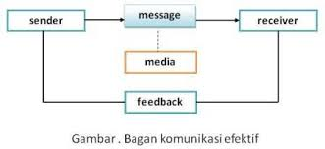
Unsur-unsur dan pola

Slide 25
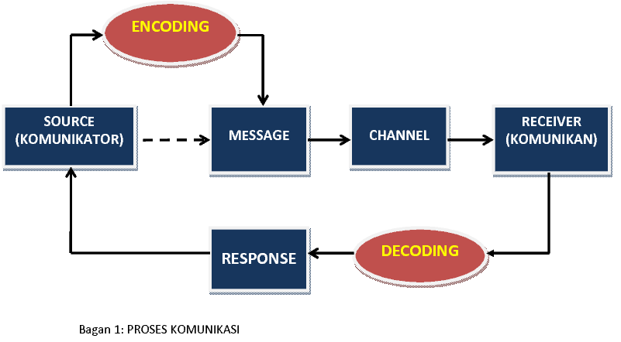
Unsur-unsur

Slide 26
Unsur-unsur komunikasi
Sumber-penerima
Setiap orang yang terlibat komunikasi adalah sumber sekaligus penerima pesan.
Enkoding-dekoding
enkoding adalah tindakan menghasilkan pesan. Dekoding adalah tindakan menerima pesan. Pelakunya dinamakan enkoder dan dekoder.

Slide 27
Kompetensi komunikasi
adalah kemampuan orang untuk berkomunikasi. Misalnya satu pesan tepat atau tidak kepada seseorang, suatu pesan tepat atau tidak disampaikan pada tempat tertentu.

Slide 28
Pesan dan saluran
pesan komunikasi bisa melalui banyak bentuk tidak hanya verbal (lisan dan tertulis) tetapi juga non verbal. Sebagai contoh, busana yang kita kenakan, cara berjalan, potongan rambut, jabatan tangan, cara kita duduk adalah bentuk komunikasi juga. Segala hal yang ada dalam diri kita adalah komunikasi.
Saluran komunikasi adalah media yang dilalui pesan. Jarang sekali komunikasi yang hanya menggunakan satu saluran. Sebagai contoh, dalam interaksi selain kita mendengarkan kita juga melihat, mencium, bahkan meraba.

Slide 29
Umpan balik dan umpan maju
Umpan balik adalah informasi yang dikirimkan balik ke sumbernya. Umpan balik bisa juga berasal dari diri kita sendiri atau lawan bicara kita. Apabila kita bicara pada orang lain dan kita mendengar apa yang kita bicarakan itu namanya umpan balik. Umpan balik bisa berupa kerutan dahi, tepukan pundak, desahan, dll.
Umpan maju, informasi tentang mesan yang akan kita sampakan. Sebagai pengantar pesan. Contoh ‘Kalau tidak melakukan kecerobohan ia akan juara pertama tetapi.....

Slide 30
Gangguan atau Noise
Adalah gangguan dalam omunikasi yang mendistorsi pesan. Gangguan menghalangi penerima dalam menerima pesan dan sumber dalam mengirimkan pesan. Gangguan dianggap ada apabila pesan yang isampaikan dengan pesan yang diterima berbeda. Gangguan ini berupa fisik, psikologis, semantik.

Slide 31
Agar gangguan bisa diminimalkan
Menggunakan bahasa yang akurat
Mempelajari keterampilan mengirim dan menerima pesan non verbal.
Mempelajari keterampilan mengirim dan menerima umpan balik.

Slide 32
Tiga macam gangguan
Macam | Definisi | Contoh
Fisik | Interferensi dalam transmisi fisik isyarat atau pesan lain. | Desingan mobil yang lewat, dengunagn komputer, kacamata.
Psikologis | Interferensi kognitif atau mental. | Prasangka an bias pada sumer penerima, pikiran yang sempit.
Semantik | Pembicara dan pendengar memberi arti yang berlainan. | Orang berbicara dengan bahasa yang berbeda, menggunakan jargon atau istilah yang terlalu rumit yang tidak dipahami pendengar.

Slide 33
Selanjutnya kita akan belajar efek, etik komunikasi, dll

